Slide 1

机器人自动走迷宫
张铭徐 2023年5月28日

Slide 2
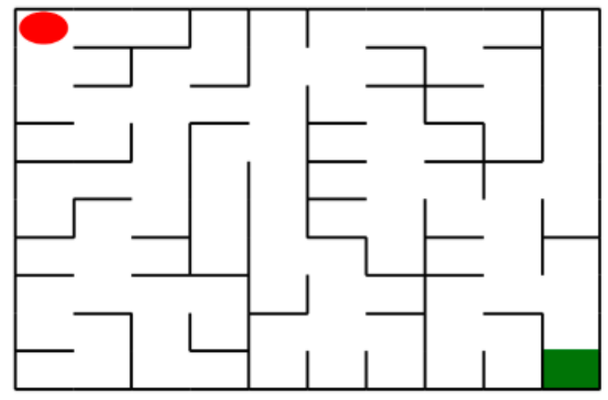
实验思路
The steps of experiment
在本实验中，要求分别使用基础搜索算法和 Deep QLearning 算法，完成机器人自动走迷宫。
如上图所示，左上角的红色椭圆既是起点也是机器人的初始位置，右下角的绿色方块是出口。
游戏规则为：从起点开始，通过错综复杂的迷宫，到达目标点(出口)。
在任一位置可执行动作包括：向上走 'u'、向右走 'r'、向下走 'd'、向左走 'l'。
执行不同的动作后，根据不同的情况会获得不同的奖励，具体而言，有以下几种情况。
撞墙
走到出口
其余情况
分别实现基于基础搜索算法和 Deep QLearning 算法的机器人，使机器人自动走到迷宫的出口。

Slide 3
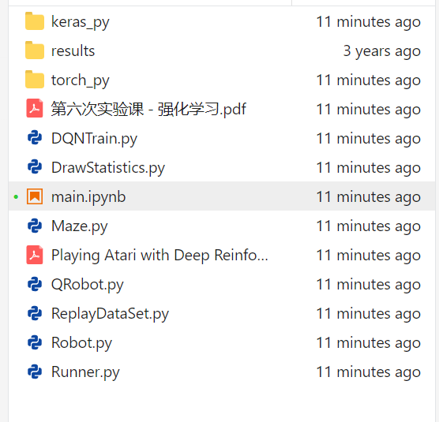
实验思路
The steps of experiment
同样的，本次实验给出torch框架和keras框架，可以任选一种实现即可。
DQNTrain：训练代码，需要根据所选框架修改robot = KerasRobot(maze=maze) 或者robot = TorchRobot(maze=maze)
Maze：迷宫类定义
QRobot：Agent类，定义智能体主要功能函数。
ReplayDataset：经验缓冲区，存储需要回放的经验
Runner: 用于Agent的训练和可视化。

Slide 4
实验思路
The steps of experiment
Maze 类中重要的成员方法如下：
1. sense_robot() ：获取机器人在迷宫中目前的位置。
> return：机器人在迷宫中目前的位置。
2. move_robot(direction) ：根据输入方向移动默认机器人，若方向不合法则返回错误信息。
> direction：移动方向, 如:"u", 合法值为： ['u', 'r', 'd', 'l']
> return：执行动作的奖励值
3. can_move_actions(position)：获取当前机器人可以移动的方向
> position：迷宫中任一处的坐标点
> return：该点可执行的动作，如：['u','r','d']
4. is_hit_wall(self, location, direction)：判断该移动方向是否撞墙
> location, direction：当前位置和要移动的方向，如(0,0) , "u"
> return：True(撞墙) / False(不撞墙)
5. draw_maze()：画出当前的迷宫

Slide 5
实验思路
The steps of experiment
QRobot 类的核心成员方法
1. sense_state()：获取当前机器人所处位置
> return：机器人所处的位置坐标，如： (0, 0)
2. current_state_valid_actions()：获取当前机器人可以合法移动的动作
> return：由当前合法动作组成的列表，如： ['u','r']
3. train_update()：以训练状态，根据 QLearning 算法策略执行动作
> return：当前选择的动作，以及执行当前动作获得的回报, 如： 'u', -1
4. test_update()：以测试状态，根据 QLearning 算法策略执行动作
> return：当前选择的动作，以及执行当前动作获得的回报, 如：'u', -1
5. reset()： return：重置机器人在迷宫中的位置

Slide 6
实验思路
The steps of experiment
Runner 类的核心成员方法
1. run_training(training_epoch, training_per_epoch=150): 训练机器人，不断更新 Q 表，并把训练结果保存在成员变量 train_robot_record 中
> training_epoch, training_per_epoch: 总共的训练次数、每次训练机器人最多移动的步数
2. run_testing()：测试机器人能否走出迷宫
3. generate_gif(filename)：将训练结果输出到指定的 gif 图片中
> filename：合法的文件路径,文件名需以 `.gif` 为后缀
4. plot_results()：以图表展示训练过程中的指标：Success Times、Accumulated Rewards、Runing Times per Epoch

Slide 7
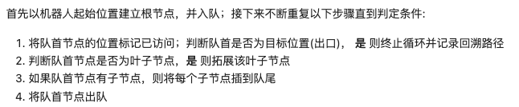
搜索算法
The steps of experiment
广度优先搜索——使用队列实现，先进先出。对应搜索树层次遍历。
（1）从入口元素开始，判断它上下左右的邻边元素是否满足条件，如果满足条件就入队列；
（2）取队首元素并出队列。寻找其相邻未被访问的元素，将其进入队列并标记元素的前驱节点为队首元素；
（3）重复步骤（2）直到找到终点。最后从终点开始，根据节点的前驱节点找出一条最短的可行路径。

Slide 8
搜索算法
The steps of experiment
深度优先搜索——对应栈，后进先出结构。
搜索考虑几点：
1. 递归实现or使用栈实现？——显然递归实现要简单。
2. 递归出口是什么？——到达终点。
3. DFS传递的参数是什么？——location，当前位置。
4. 每次搜索都会有一定的影响，如何消除这种影响？换言之，如何回溯？——建立全局变量存储路径，在调用下一次DFS后进行回溯，将路径栈中存储的元素pop掉。
Tips: 因为我们希望的是每次搜索都是基于其前驱结点状态的延伸，而不想其余兄弟节点对搜索产生干扰，所以我们该如何回溯，这个是算法中最为重要的问题。

Slide 9
搜索算法
The steps of experiment
DFS和BFS无法保证搜索路径最优。A*算法的核心思想是基于每个节点的成本函数 f(n) 来进行路径的搜索，这个成本函数是两部分的和：g(n) + h(n)。其中，g(n) 是从起点到当前节点 n 的实际距离成本，而 h(n) 是从节点 n 到终点的预估距离成本（启发式）。这个启发式函数是 A算法的关键，它帮助算法估算哪些路径可能是最优的。
初始化开放列表：存放待考察的节点。起始时，只把起始节点放入开放列表。
从开放列表中找出成本最低的节点，我们称之为当前节点。
把这个节点从开放列表移除，同时把它加入到关闭列表中，表示这个节点已经被处理过。
对当前节点的每一个邻接节点进行考察：计算每个邻接节点的成本 f(n)，并判断每个节点是否已经在开放列表或关闭列表中。如果已经在关闭列表中，则忽略；如果已经在开放列表中，检查通过当前节点到达它的路径是否更优，如果更优，则更新其成本和路径；如果这个邻接节点不在开放列表中，加入开放列表，并标记当前节点为最优路径的前越节点。
如果目标节点被加入到开放列表中，根据具体情况（比如路径找到或者开放列表为空），算法终止。

Slide 10
强化学习算法
The steps of experiment
强化学习与监督学习和无监督学习不同，强化学习并不依赖于数据，并不是数据驱动的学习方法，其旨在与发挥智能体(Agent)的主观能动性，在当前的状态(state)下，通过与环境的交互，通过对应的策略，采用对应的行动(action)，获得一定的奖赏(reward)，通过奖赏来决定自己下一步的状态。
智能体：智能体是强化学习中的学习和决策主体，他可以通过与环境的交互来学习改进其在当前环境下采取的决策策略。
状态：用于描述当前环境与智能体的情况，或者所观测的具体的变量。
行动：智能体基于观察到的状态所采取的操作或者决策
奖励：环境根据智能体所采取的行动和当前的状态给与其的反馈。

Slide 11
强化学习算法
The steps of experiment
强化学习的目标是通过学习，不断优化自己的决策策略。一个策略是最优策略当且仅当使得对于任意一个状态下，智能体所采取的行动，都能够获得最大的奖励。
这种奖励是长期奖励，而非眼前奖励。我们为了实现这一目标，通常会引入价值函数V(s)和动作-价值函数Q(s,a)来评估行为的好坏，同时使用一定的算法和方法来不断迭代价值函数或动作价值函数，在优化迭代价值函数同时，我们实际上就是在优化智能体的决策策略，这是因为事实上价值函数就是表示智能体在时刻t处于状态s时，按照策略π采取行动时所获得回报的期望。
价值函数V(s)衡量了某个状态的好坏程度，反映了智能体从当前状态转移到该状态时能够为目标完成带来多大“好处”。我们通过迭代价值函数，就可以不断的迭代自己的行动策略π。
动作价值函数Q(s,a)衡量了在状态s下，采取动作a所得到的长期奖励是多少。
强化学习最终目的：学到最优策略，可以在某个状态下采取最优动作以获得最大化奖励。

Slide 12
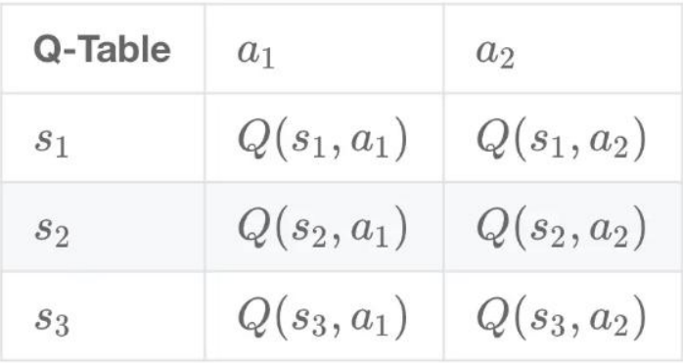
强化学习算法
The steps of experiment
Q-Learning：一种RL算法，主要聚焦于学习Q函数，使用Bellman Equation进行Dynamic Programming。
使用值迭代来学习策略：通过不断更新状态价值函数来逼近最优策略，在每个迭代中，对于每个状态，计算采取所有可能动作后的预期价值，然后选择最大的那个作为新的价值函数的值。这一过程可以通过贝尔曼最优方程描述。
策略迭代？给定一个策略π，计算该策略下的状态价值函数V。通常这一步需要解决一个线性方程组，或者通过迭代方法（如贝尔曼期望方程）近似求解状态价值。利用当前的状态价值函数来改进策略。对每个状态，选择能够产生最高价值的动作作为新的策略，直到策略收敛。
一旦学习到了一个Q函数，我们就知道了所有的(s,a)对下的价值，进而就直接可以通过表格进行决策。

Slide 13
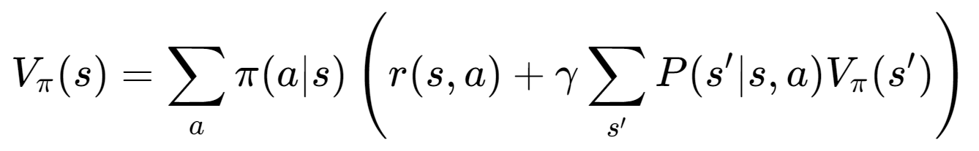
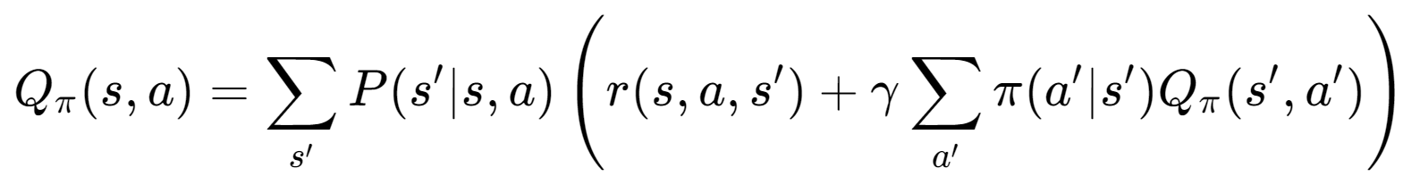
强化学习算法
The steps of experiment

Slide 14
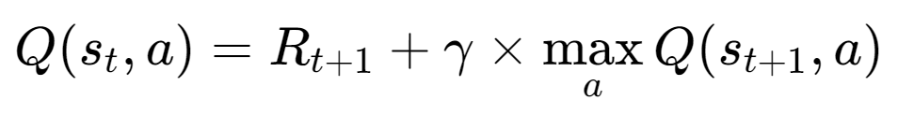
实验思路
The steps of experiment
Q-Learning算法：存储Q表格，行为状态，列动作，即二维数据Q[s][a]代表在状态s下采取动作a可以获得多大的奖励。更新方式为动态规划。意为当前状态下采取动作a的价值为获得的即时奖励和进入下一个状态下所获得的长期奖励（最高的回报）。
更新太过激进，导致出现震荡的现象，引入松弛变量。

Slide 15
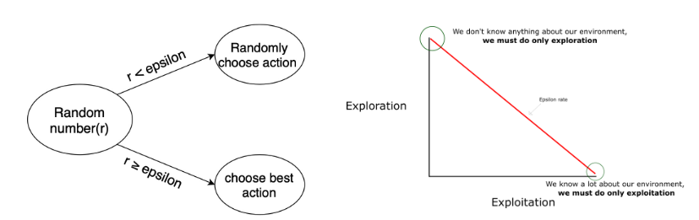
实验思路
The steps of experiment
epsilon-greedy: 训练过程动作的选择并不是通过简单的贪心找最大实现的，我们通常会使用epsilon-贪心策略，即在某一个状态下，有epsilon的概率选择其余的部分进行探索，有1-epsilon的概率选择最高的奖赏进行迭代，是超参数，为了平衡利用和探索，类似于MCT中的超参数c。

Slide 16
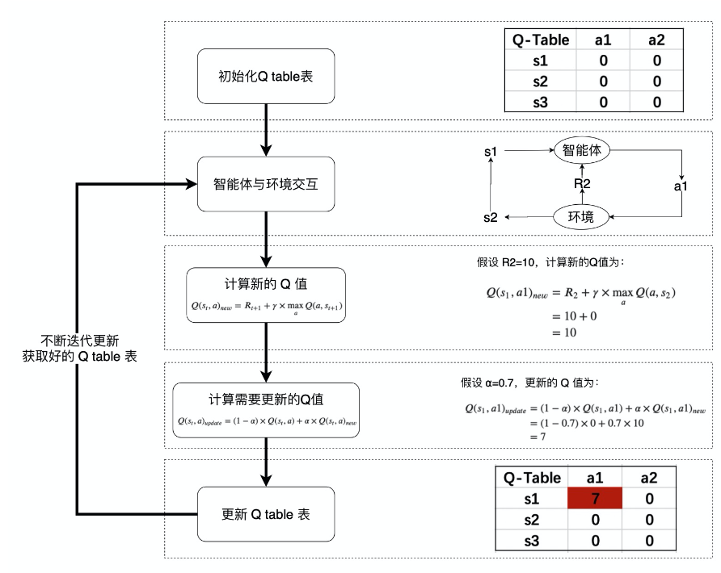
实验思路

Slide 17
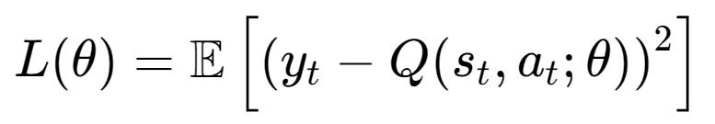
实验思路
The steps of experiment
神经网络是万能的函数逼近器，可以使用深度网络来进一步拟合Q-Function.
考虑如何进行Deep Q-Learning？
Original DQN：
1. 采用MLP拟合Q-Function。考虑Q-Function的输入输出？为了拟合Q函数，或者叫做Q-Table，输入为状态，输出当前状态下所有动作的奖励，网络可设计为input_dim=state_space; output_dim=action_space的形式。
2. 考虑损失函数？如何设计损失函数？根据任务设定，目的为拟合一个函数，所以考察使用MSE损失函数。
3. Deep Learning是数据驱动算法，RL与环境交互 ----> Agent与环境交互获得训练数据，使用DL方法训练

Slide 18
实验思路
The steps of experiment
Original DQN好不好？
优点：结构简单。
缺点：考察我们使用一个网络结构拟合Q-Function，并且采用同一个网络进行动作选择及评估，相当于“运动员下场当裁判”，出现过高估计的现象。
在网络更新初期，对Q-Function估计不准确，并且后续取max会误差随时间累计，最终导致整体估计不准确。
Online RL和Offline RL很相似，都是在一个Batch内学习。学习数据是一条连续的轨迹，DQN很容易学习到样本中的时序特征导致估计不准。
每一个transition只会利用一次，导致数据利用效率低。

Slide 19
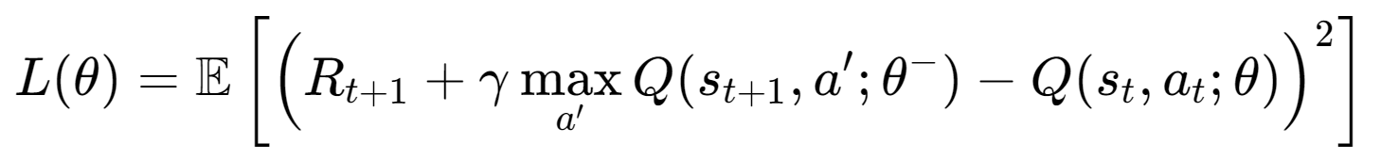
实验思路
The steps of experiment
How to Improve？
对于过高估计问题：
既然是运动员下场当裁判会犯规，那就同时使用运动员和裁判。
使用两个结构相同但参数不完全相同的网络来解决这个问题。一个网络用于选择最佳动作（行为网络），另一个网络用于评估该动作的价值（目标网络）。使评价和选择分开，避免出现犯规。
目标网络：Q_target用于计算拟合最优Q_function。
行为网络：Q_behavior用于选择下一步执行的动作。

Slide 20
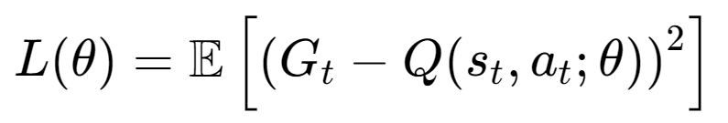
实验思路
The steps of experiment
如何更新网络参数？
Behavior网络用于选择动作，我们希望尽快迭代出能有效选择最大价值的网络，所以主要更新Behavior网络。
Target网络不需更新，提供稳定的Q值估计。
每隔若干个时间步，对两个网络的参数进行同步，将Behavior网络直接复制到Target网络即可。直到两个网络参数相同，即收敛。
故loss中最后我们最后一项考虑优化的是Q_behavior.

Slide 21
实验思路
The steps of experiment
How to Improve？
训练数据利用率不足问题：
采用经验缓冲区技术(Replay)缓解该问题（ReplayDataSet.py）
将transition存储在dataset中，transition: (s,a,s’,r,done)
done判断轨迹是否终止
训练过程中每次随机选取dataset中的一个Batch更新网络参数，然后将与环境交互得到的新transition存储到dataset中。
经验缓冲区容量有限，超过限制需要删除对应数据。删除策略？考虑先进先出，队列。有效提高数据利用率。

Slide 22
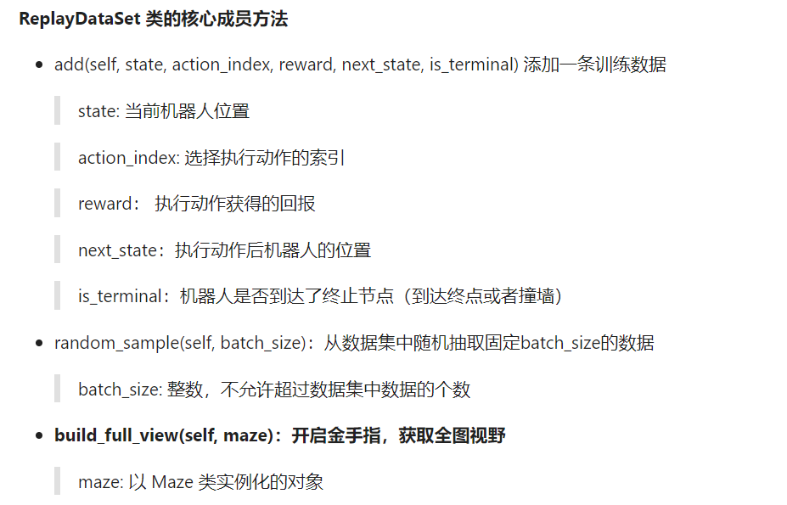
实验思路
The steps of experiment

Slide 23
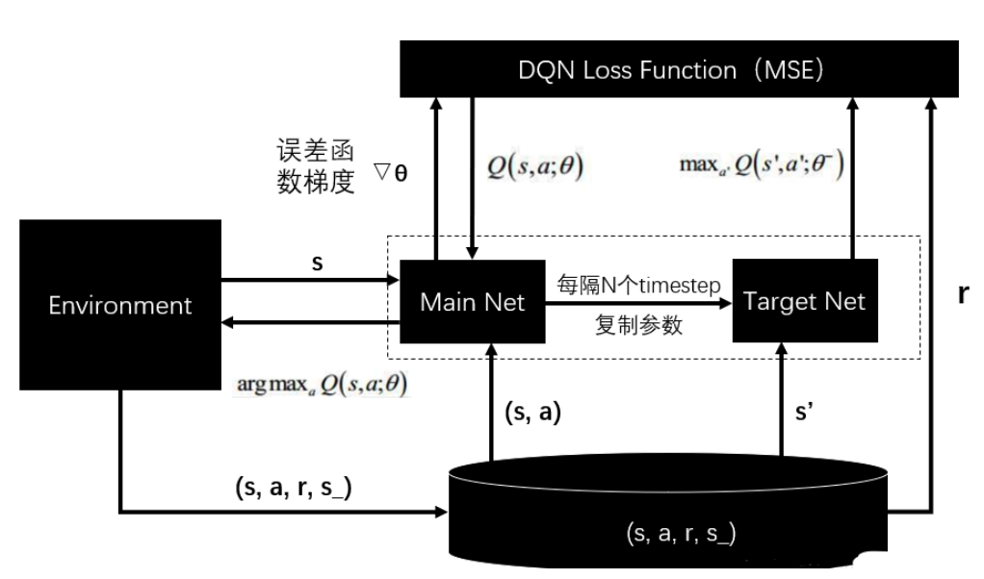
实验思路
The steps of experiment
整体Pipeline

Slide 24
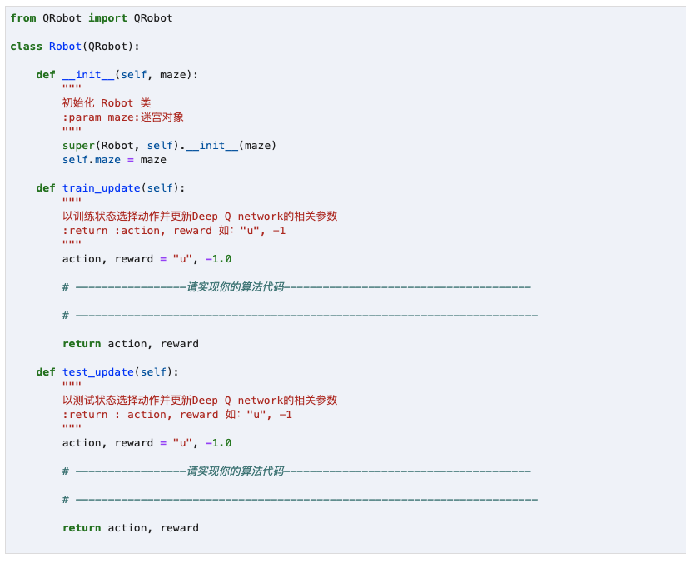
实验思路
The steps of experiment
代码实现
What we need to do ?
编程实现DDQN/DQN得到Agent。
几个选择：
1. 参考torch/keras框架，自行实现DQN(网络结构)，并参考QRobot类的相关函数写出train_update以及test_update.
2. 微调QRobot类，并考虑调整超参数。
目前的DQNRobot仅使用两层全连接进行拟合Q-Function，主要功能函数与给定代码完全类似，只需要调节参数和重新设计网络结构即可。
Tips：RL是超参数极为敏感的算法需要谨慎调节参数。

Slide 25
实验思路
The steps of experiment
需要调节哪些参数or结构？
1. QNetwork.py的QNetwork类，其网络结构极为简单，可以调节为相对复杂的结构。增加其表征能力。
2. epoch训练轮数
3. epsilong-greedy中epsilon，平衡探索与利用。
4. 设计的reward，使用maze.set_reward方法。考虑到达终点的reward；在轨迹中的reward，撞墙的reward。Reward Penalty：可以考虑将撞墙的reward调节相对小很多，给model较大的惩罚，使其避免撞墙。
5. reward discount：奖励折扣因子，在0-1之间，考虑长期奖励与短期奖励之间的关系。

Slide 26
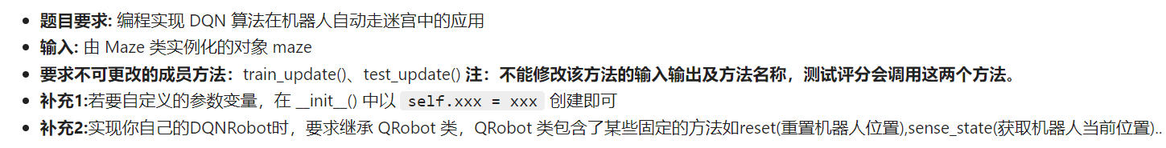
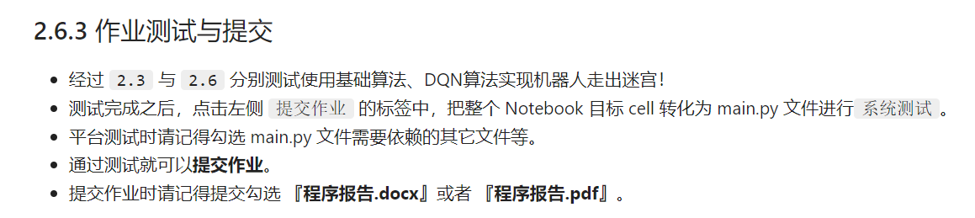
实验思路
The steps of experiment
实验提交：

Slide 27
谢谢

